Slide 1

BÀI 12. ĐẶC ĐIỂM TỰ NHIÊN KHU VỰC ĐÔNG Á

Slide 2

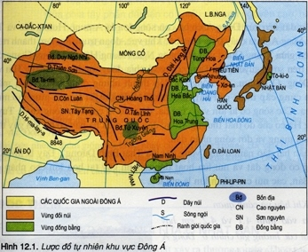


MỤC TIÊU
Trình bày vị trí, phạm vi lãnh thổ của khu vực Đông Á
Phân tích và đánh giá được đặc điểm tự nhiên khu vực Đông Á
Đề xuất giải pháp nhằm hạn chế các tác động của thiên tai

Slide 3


NỘI DUNG BÀI HỌC
1. Vị trí địa lí và phạm vi khu vực Đông Á
2. Đặc điểm tự nhiên

Slide 4
1. VỊ TRÍ ĐỊA LÍ VÀ PHẠM VI KHU VỰC ĐÔNG Á

Slide 5
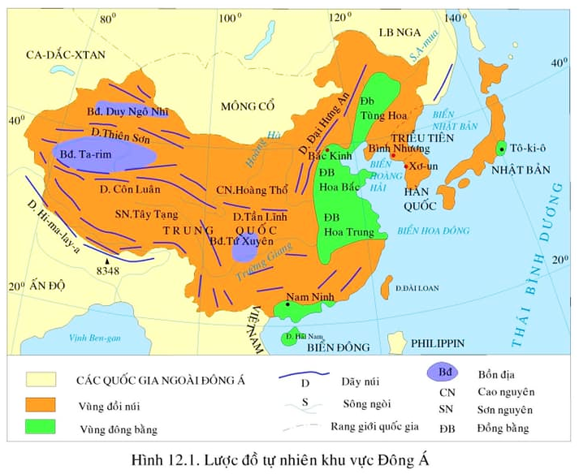

Dựa vào hình 12.1, em hãy xác định :
Khu vực Đông Á bao gồm những quốc gia và vùng lãnh thổ nào?
Các quốc gia và vùng lãnh thổ Đông Á tiếp giáp với các biển nào?

Slide 6
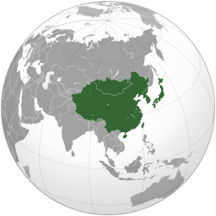

1. VỊ TRÍ ĐỊA LÍ VÀ PHẠM VI KHU VỰC ĐÔNG Á
Nằm ở phía đông châu Á.
VỊ TRÍ
Các khu vực Bắc Á, Trung Á, Nam Á, Đông Nam Á.
Tiếp giáp:
Phía đông, đông nam giáp Thái Bình Dương với các biển Đông, biển Hoa Đông, biển Hoàng Hải, biển Nhật Bản.

Slide 7




LÃNH THỔ

Slide 8
Phần đất liền: Gồm Trung Quốc và bán đảo Triều Tiên.
LÃNH THỔ
Phần hải đảo: Gồm quần đảo Nhật Bản, đảo Đài Loan, đảo Hải Nam.

Slide 9
1. VỊ TRÍ ĐỊA LÍ VÀ PHẠM VI KHU VỰC ĐÔNG Á
Nằm ở phía đông châu Á.
VỊ TRÍ
Các khu vực Bắc Á, Trung Á, Nam Á, Đông Nam Á.
Tiếp giáp:
Phía đông, đông nam giáp Thái Bình Dương với các biển Đông, biển Hoa Đông, biển Hoàng Hải, biển Nhật Bản.
Phần đất liền: Gồm Trung Quốc và bán đảo Triều Tiên.
LÃNH THỔ
Phần hải đảo: Gồm quần đảo Nhật Bản, đảo Đào Loan, đảo Hải Nam.

Slide 10
2. ĐẶC ĐIỂM TỰ NHIÊN

Slide 11
Các hệ thống núi, sơn nguyên cao, hiểm trở phân bố ở phía tây Trung Quốc.
Địa hình
Các vùng đồi núi thấp và đồng bằng rộng và bằng phẳng: phía đông Trung Quốc, bán đảo Triều Tiên.
Phần đất liền:
3 hệ thống sông lớn: S. A-mua, S. Hoàng Hà, S. Trường Giang.
a. Địa hình, sông ngòi
Sông ngòi:
Chế độ nước: nước lớn vào cuối hạ đầu thu, nước cạn vào cuối đông xuân.
Phần hải đảo:
Nằm trong “vành đai lửa Thái Bình Dương”, là miền núi trẻ thường có động đất và núi lửa.

Slide 12

Núi Hoa Sơn - TQ

Slide 13

Rừng tre Nhật Bản

Slide 14
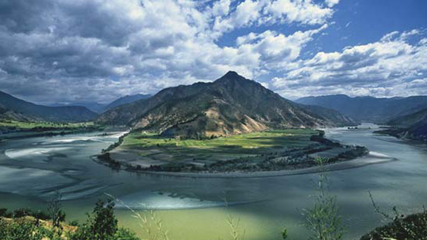
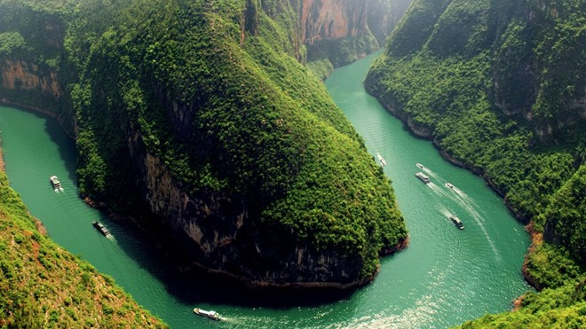
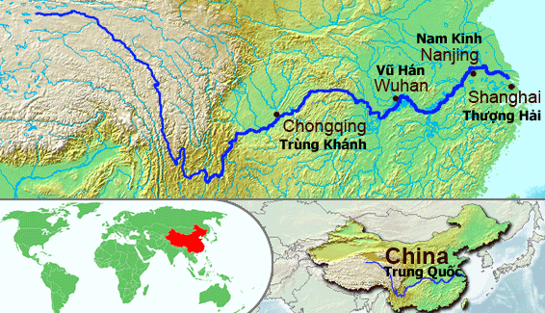
Sông Trường Giang dài 6.300 km, có tên gọi khác là Dương Tử, thuộc Trung Quốc. Đây là con sông dài nhất châu Á và dài thứ 3 thế giới.

Slide 15
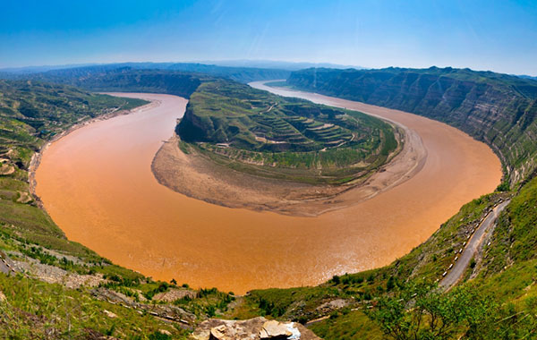
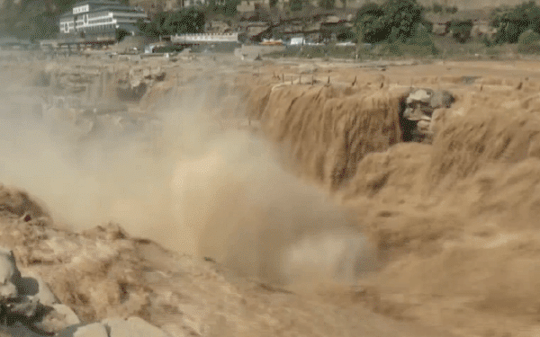
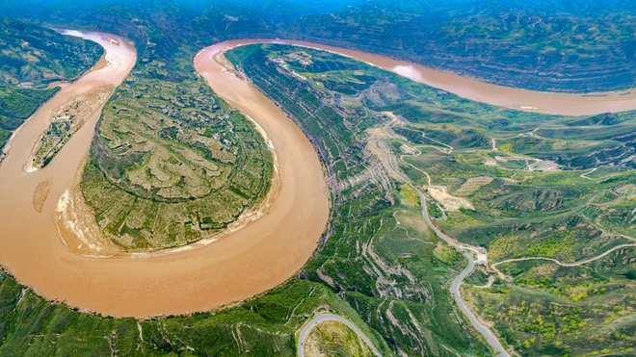
Sông Hoàng Hà là con sông dài thứ 2 ở Trung Quốc và thứ 6 thế giới với 5.464 km. Bởi tính năng mạnh mẽ, dữ dội, Hoàng Hà được người dân biết đến với những cái tên mang nghĩa tích cực như "Cái nôi của nền văn minh Trung Quốc".

Slide 16
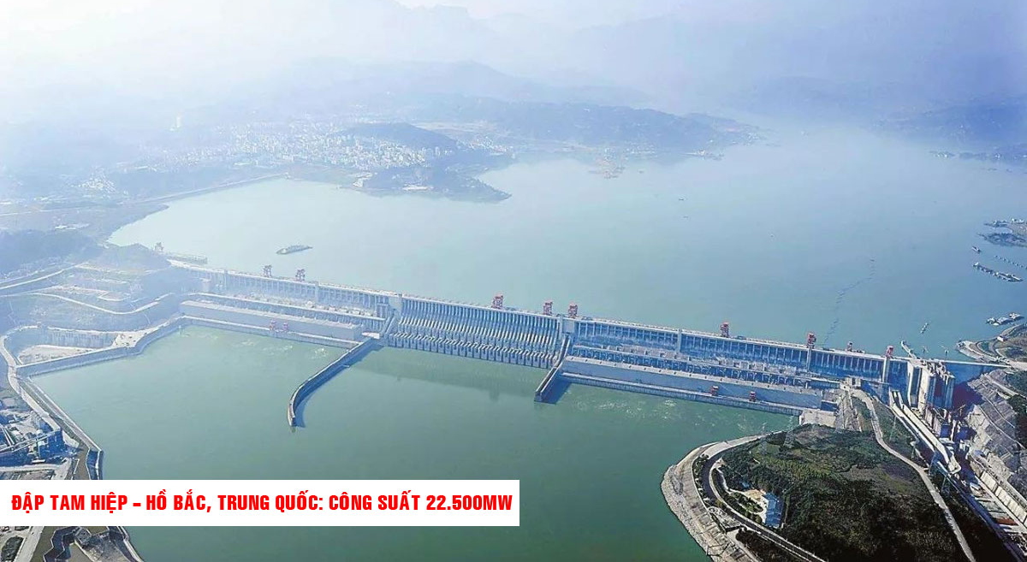
Notes:
Công trình thủy điện lớn nhất TG trên song Trường Giang

Slide 17
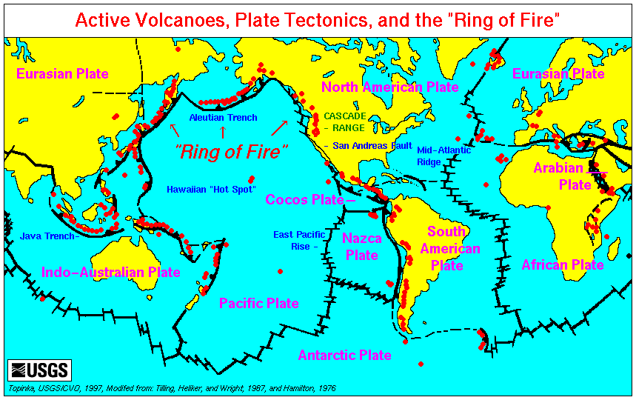
Vành đai lửa Thái Bình Dương

Slide 18
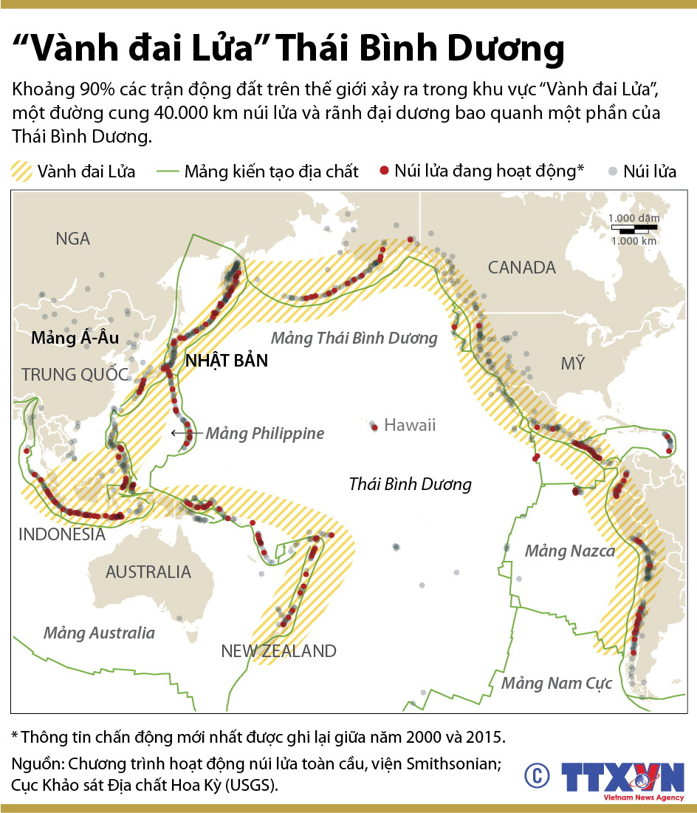
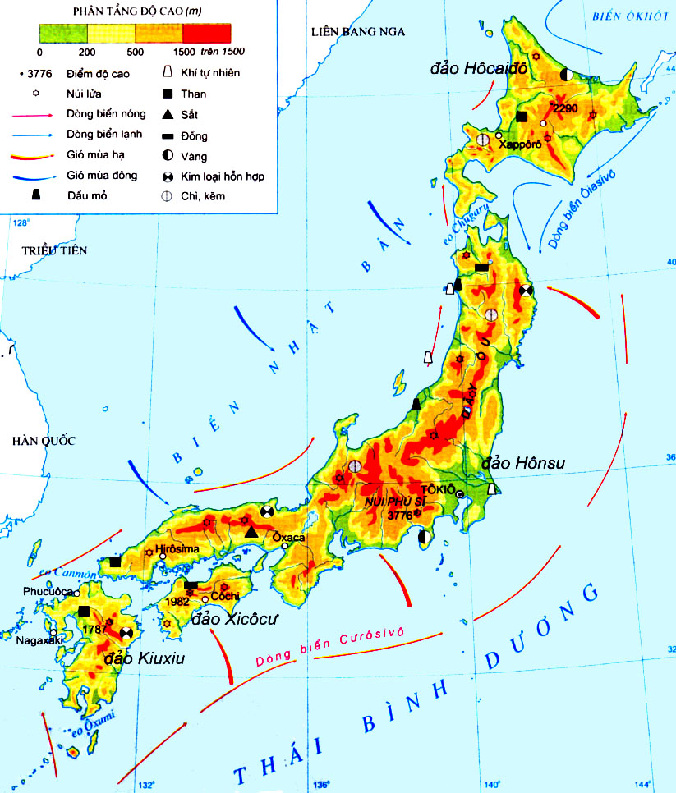

Slide 19
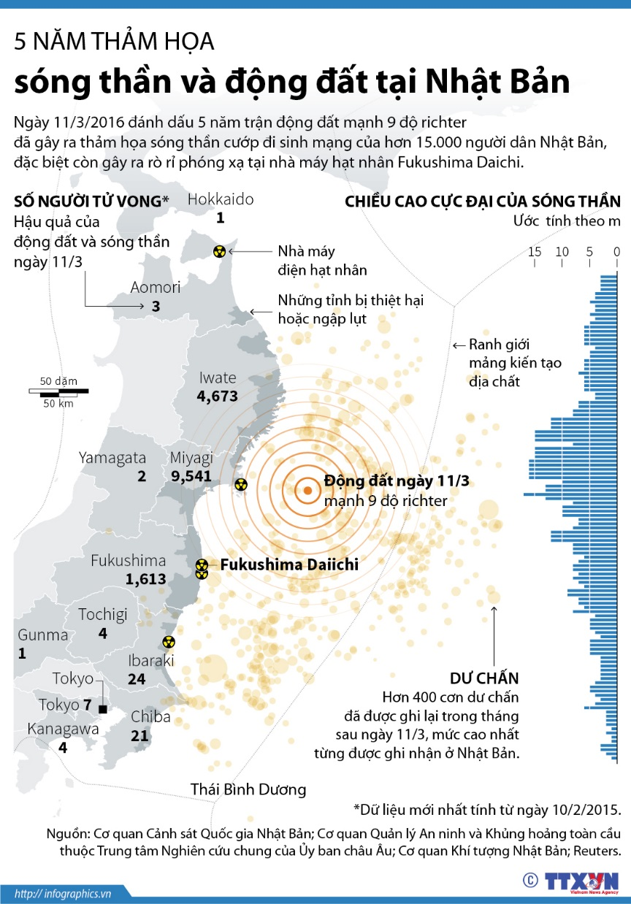

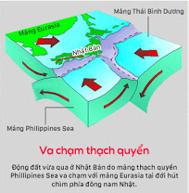
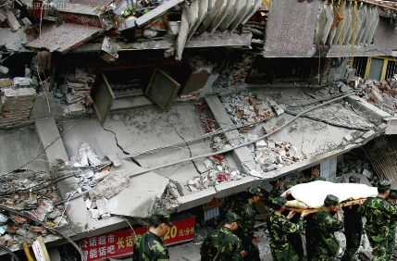
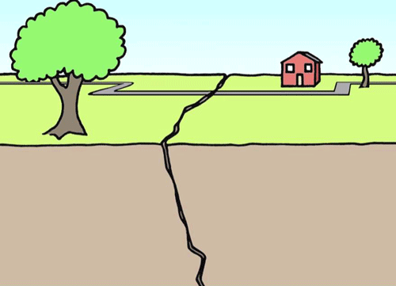

Slide 20


Phần hải đảo và phần phía đông lục địa có khí hậu gió mùa nên rừng bao phủ.
b. Khí hậu và cảnh quan
Phần phía tây đất liền: khí hậu khô nên cảnh quan thảo nguyên khô, hoang mạc và bán hoang mạc phát triển.

Slide 21
Thank You

